Slide 1

第二章 机械加工精度
§2-1 概述
§2-2 工艺系统的制造误差和磨损
§2-3 工艺系统受力变形
§2-4 工艺系统的热变形
§2-5 加工过程的其它原始误差
§2-6 加工误差的统计分析法
§2-7 提高加工精度的措施

Slide 2

加工误差的统计分析法
必要性
  实际生产中，影响加工精度的因素错综复杂，很难用单因素分析法来分析计算加工误差，只能通过对实际加工出的一批工件进行检查测量，运用数理统计的方法分析误差的规律，找出解决加工精度问题的途径，并控制工艺过程的正常进行。

Slide 3

对批量加工工件尺寸变化的认识
在稳定的加工条件下依次加工出来的一批工件尺寸，都具有波动性和某种规律性。
要弄清引起这种波动性和规律性的原因，需进一步考察各种原始误差所引起加工误差的出现规律。
根据加工一批工件时误差的出现规律，加工误差可分为 系统性误差和随机性误差。

Slide 4
系统性误差和随机性误差
系统性误差
  依次加工一批工件时，加工误差的大小和方向基本上保持不变或随着加工时间按一定的规律变化的，都称为系统性误差。
  前者称常值系统性误差，后者称变值系统性误差。

Slide 5
系统性误差
常值系统误差——其大小和方向均不改变。
  如机床、夹具、刀具的制造误差，工艺系统在均匀切削力作用下的受力变形，调整误差，机床、夹具、量具的磨损等因素引起的加工误差。
变值系统误差——误差大小和方向按一定规律变化。
  如机床、夹具、刀具在热平衡前的热变形，刀具磨损等因素引起的加工误差，多工位机床回转工作台的分度误差。

Slide 6
随机性误差
随机性误差
  在依次加工一批工件时，误差出现的大小或方向不规则变化，称为随机性误差。
  随机误差是工艺系统中大量随机因素共同作用而引起的。
  如毛坯余量或硬度不均，引起切削力的随机变化而造成的加工误差；定位误差；夹紧误差；残余应力引起的变形等。

Slide 7
随机性误差的特点
在一定的加工条件下，随机性误差的数值总是在一定范围内波动；
随机误差服从统计学规律；
绝对值相等的正误差和负误差出现的概率相等；
误差绝对值越小，出现的概率越大，误差绝对值越大则出现的概率越小。

Slide 8
系统性误差和随机性误差
同一原始误差有时引起系统性误差，有时产生随机性误差。如：
  在一批零件的加工中，机床调整产生系统性误差，但如经过几次调整才加工成这批零化则调整误差就无明显的规律，而成为随机性误差。

Slide 9
对误差性质的分析结论
常值系统性误差
  会引起加工尺寸有一个固定的偏差值，但不会引起加工尺寸的波动。
变值系统性误差
  会引起加工尺寸随时间按一定的规律变化。
随机性误差
  是造成加工尺寸忽大忽小地波动的主要原因。

Slide 10
加工误差的统计分析法
分布图分析法
  实际分布图——直方图
  理论分布曲线
  分布图分析法的应用
  分布图分析法的缺点
点图分析法

Slide 11
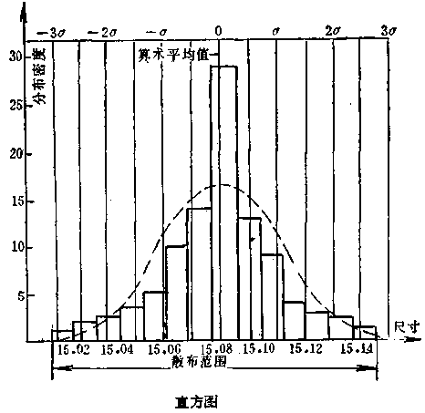
实际分布图——直方图
直方图：以工件的尺寸（或误差）为横坐标，频数或频率为纵坐标，用来描述工件加工尺寸（或误差）的实际分布情况。
频数：同一批工件中同一尺寸的工件数目。
频率：频数与这批工件总数之比。

Slide 12
实际分布图——直方图
为了使分布图不受组距和样本容量的影响，可改用频率密度为纵坐标；
频率密度＝频率/ 组距＝频数/（样本容量×组距）；
频率＝频率密度×组距＝
直方图上矩形的面积
由于所有各组频率之和
等于100，故直方图上全部矩
形面积之和应等于1。

Slide 13
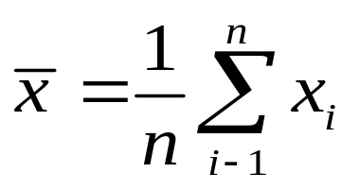
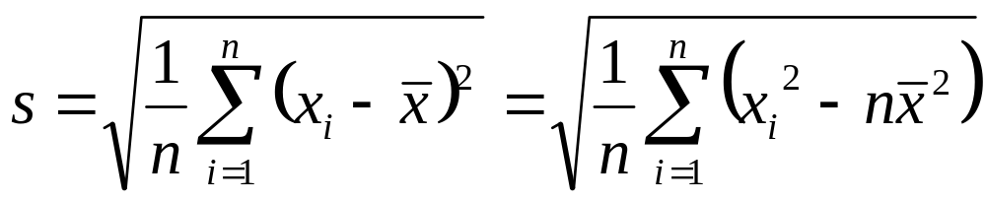
实际分布图——直方图
样本算术平均值
  决定于调整尺寸和常值系统性
  误差。
样本标准偏差
  S反映了该批工件尺寸分散程度，由变值系统性误差和随机误差决定，误差大，s大，误差小，s小。

Slide 14
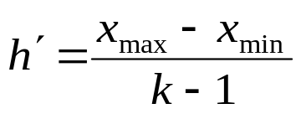
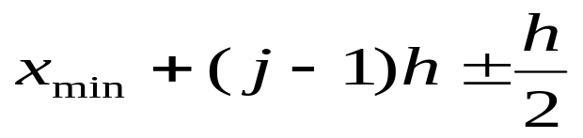


实际分布图——直方图
绘制直方图步骤
1）采集数据
样本容量通常取 n = 50～200，找出最大、最小值x_{max}，x_{min}
2）确定分组数、组距、组界、组中值
① 按教材57页表2-5选分组数 k；
② 确定组距 h：
取整，h′→h
③ 确定各组组界：
组中值：
④ 统计各组频数，整理成频数分布表。

Slide 15
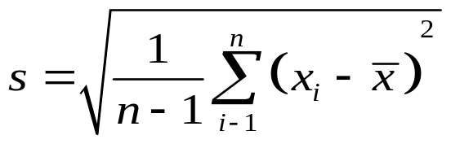
实际分布图——直方图
3）计算样本平均值和标准差:
4）根据频数分布表画直方图
y
（频数）
-14.5
-8.55
-3.5
x
（平均偏差）
（偏差值）
-15
-10
-5
（公差带下限）
（公差带中心）
（公差带上限）
直方图

Slide 16
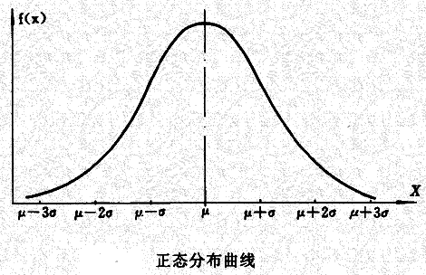
理论分布曲线
要进一步分析工序的加工精度问题，还必须找出频率密度与加工尺寸的关系，因此必须进一步研究理论分布曲线。
大量实验表明，在一定条件下概率密度与加工尺寸之间的关系接近正态或非正态分布。
工件尺寸满足正态分布的条件
  一批工件总数极多；
  加工中的误差由许
  多相互独立的随机因
  素引起；
  这些误差因素中又
  都没有任何优势的倾向。

Slide 17
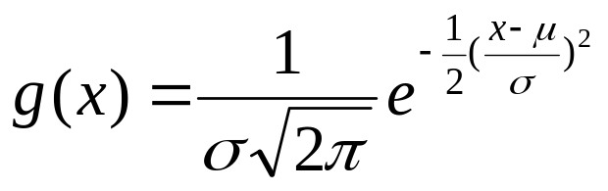
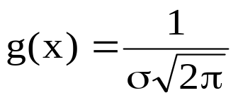
理论分布曲线
（1）正态分布曲线
式中g（x）- 分布的概率密度。
概率是频率的稳定值，概率密度就相当于直方图上的频率密度。
μ - 总体的平均值
（分散中心）
σ - 总体的标准偏差。
a.正态分布曲线为钟形，曲线以x轴为渐近线，对称于直线x＝μ；
b.曲线在x＝μ时，具有极大值
c.正态分布曲线下面所包含的面积为：G(x)=1

Slide 18
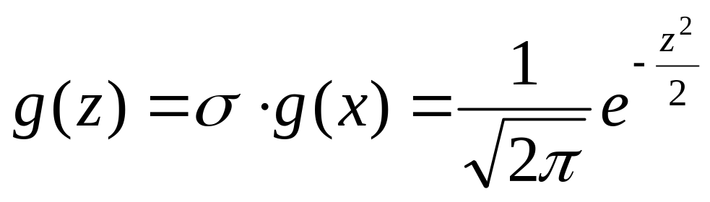
理论分布曲线
平均值μ=０、标准偏差σ=１的正态分布称为标准正态分布。
任何不同μ和σ的正态分布曲线都可以通过令：
z = | x –μ| / σ 进行变换而变成标准正态分布曲线。

Slide 19
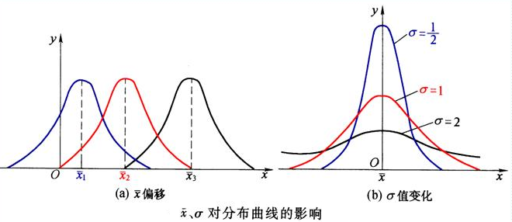

理论分布曲线
正态分布曲线，以平均值μ为对称中线。
如果改变参数μ（σ保持不变），则曲线沿x轴平移而不改变其形状。μ的变化主要是由常值系统性误差引起的。
如果μ值保持不变，则当σ值减小时曲线形状陡峭，σ值增大时曲线形状平坦。σ值是由随机性误差决定的，随机性误差越大则σ也越大。
实际应用中：
（1) 取±3σ作为正态分布的尺寸分散范围。
（2) 以样本平均值
和样本标准偏差S来估计总体分布的μ和σ。

Slide 20
工件尺寸非正态分布的几种典型情况
双峰曲线
  将两次调整下加工的工件混在一起，每次调整时常值系统性误差不同，两者之差大于2σ。
  将两台机床加工工件混在一起，不仅调整时常值系统性误差不同，机床精度也不同（随机性误差影响也不同），两个峰高不一样。
y
0
x
a）双峰分布

Slide 21

工件尺寸非正态分布的几种典型情况
y
平顶分布
  加工中刀具或砂轮尺寸磨损显著（大于随机性误差）。
不对称分布
  工艺系统存在热变形，加工轴偏向左，加工孔偏向右。
0
x
b）平顶分布
y
0
x
c）不对称分布

Slide 22
工件尺寸非正态分布的几种典型情况
y
差数模分布
  工件对称度、锥度、平行度或垂直度误差没有负值，其负值部分迭加到正值部分。
瑞利分布
  工件跳动量、椭圆度等误差没有负值，各种随机误差的影响为矢量迭加。
0
x
差数模分布
z
y
0
x
瑞利分布

Slide 23

分布图分析法的应用
1.判别加工误差的性质
  是否存在变值系统性误差？
    如果实际分布与正态分布基本相符，说明加工过程中没有变值系统性误差（或影响很小）。
  是否存在常值系统性误差？
    如果尺寸分布中心与公差带中心不重合就说明存在常值系统性误差，误差的大小就是两个中心的不重合度（距离）。

Slide 24
分布图分析法的应用
2.判断该工序的工艺能力是否满足加工精度要求
  工艺能力：处于控制状态的加工工艺所能加工出产品质量的实际能力，用该工序的尺寸分散范围来表示。
  工艺尺寸符合正态分布时，正态分布的尺寸分散范围是6σ，故一般都取工艺能力为6σ。 【6 σ准则】
加工精度要求
  工件规定的加工公差T。

Slide 25
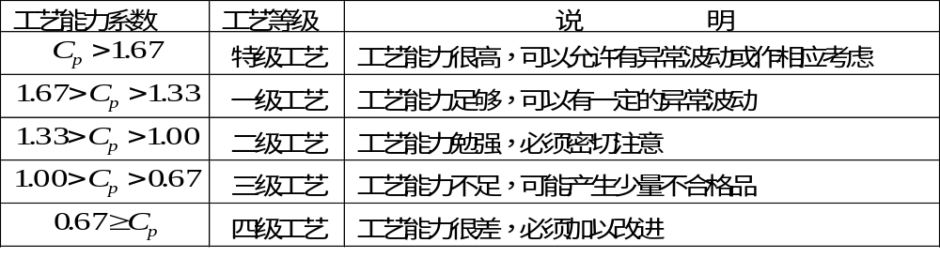
分布图分析法的应用
C_{P} 表示工艺过程本身的能力
判断的标准
  把工件规定的加工公差T与工艺能力6σ作比较，T与6σ的比值称为工艺能力系数C_{P}
  C_{P} = T / 6σ
根据工艺能力系数的大小，可将工艺能力分为5级，见表。

Slide 26
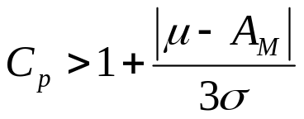

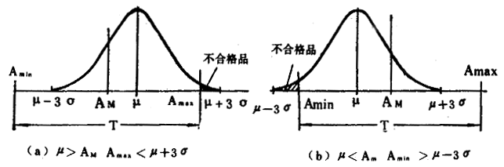
如果C_{P} ≥ 1，可以认为该工序具有不出废品的必要条件，说明该工序工艺能力足够；加工中是否会出废品，还要看调整得是否正确。
如加工中有常值系统误差，μ 就与公差带中心位置A_{M} 不重合，那么 不出废品条件：
T > 6σ + 2（| μ - A_{M} |）
即
下图中， μ 和A_{M} 均不重合，但 故都会出不合格品。这时应重新调整，设法消除常值系统性误差，使μ 和A_{M} 接近重合来防止出现不合格品。

Slide 27

如果 ，那么不论怎样调整，不合格品总是不可避免的。说明采用这一加工工艺无法保证加工精度。
解决方法（调整常值系统性误差）：
1、使μ 和A_{M} 重合，这样可使不合格品率最少。
2、使μ 偏向一边（外圆加工时μ > A_{M} ，内孔加工时μ < A_{M} ），并使⏐μ− A_{M} ⏐+T/2=3σ，这样的调整可不出不可修复的废品。但这种调整方法将使返修率增加。
不可修复的废品：
外圆加工 → 尺寸过小
内孔加工 → 尺寸过大

Slide 28

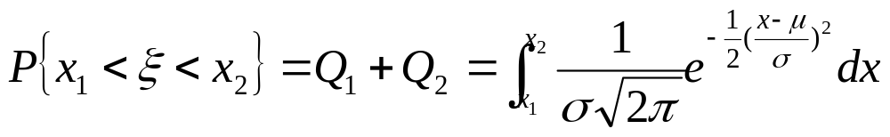
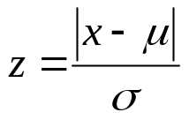
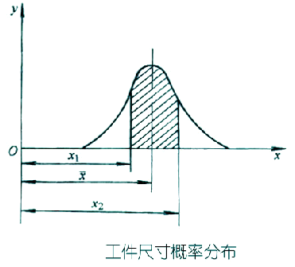

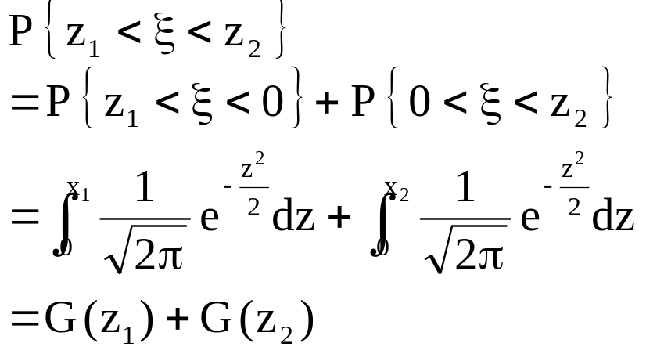
分布图分析法的应用
3.估计不合格品率（废品率）
尺寸在 范围内的工件概率，就是在尺寸 区间内分布曲线与横坐标间所包含的面积。当尺寸分布符合正态分布时，
为了便于计算，可令 进行变换，并取积分区间
如加工尺寸分散范围超出了规定的极限尺寸，就出现废品，超过极限尺寸的工件概率，就是废品率。

Slide 29



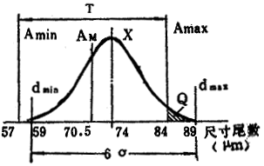
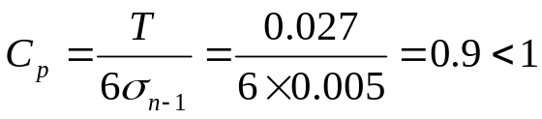

例 I：
在磨床上加工销轴，要求外径 ，抽样后测得 ， ,其尺寸分布符合正态分布，试分析该工序的加工质量。
解：该工序尺寸分布如右图
工艺能力系数 ，说明该工序工艺能力不足，因此产生废品是不可避免的。
工件最小尺寸
故不会产生不可修复的废品。
工件最大尺寸
d
=
x
+
3
s
=
11
.
>
=
989
mm
A
11
.
984
mm
max
n
-
1
max
故会产生可修复的废品。

Slide 30
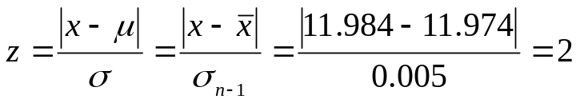




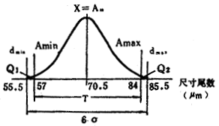




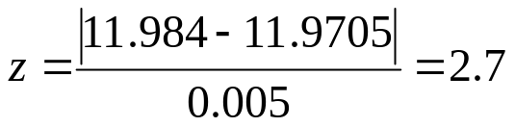

废品率 ，
查表， ，
重新调整机床使分散中心与 重合
（ ）有
两边都会出现废品，因 与 重合，故两边废品率相等。
总的废品率为0.7％，其中可修复和不可修复的废品率各为0.35％。

Slide 31
分布图分析法的缺点
（1）加工中随机性误差和系统性误差同时存在，由于分析时没有考虑到工件加工的先后顺序，故不能反映出误差的变化趋势。因此也很难把随机误差和变值系统性误差清楚地分开来。
（2）由于必须等一批工件加工完毕后才能得出分布情况（直方图、平均值、标准偏差和分散范围等），因此不能在加工过程中及时提供控制精度的资料，所以不能进行实时补偿控制。

Slide 32
点图分析法——点图的形式
个值点图
控制限
工件尺寸
公差带T
A′
0
2
4
6
8
10
12
14
工件尺寸
O′
工件序号
a）
B′
控制限
A
O
工件尺寸
公差带T
B
工件序号
c）
0
1
2
3
4
5
6
7
样组序号
b）

Slide 33
点图分析法——点图的形式
个值点图
  揭示加工过程中误差的性质及其变化趋势。
  平均值曲线o o′表示每一瞬时的分散中心，其变化情况反映了变值系统性误差随时间变化的规律。其起始点可看出常值系统性误差的影响。
工件尺寸
A′
O′
B′
A
O
B
工件序号

Slide 34
点图分析法——点图的形式
个值点图
  上下限曲线A A′和B B′间的宽度表示每一瞬时的尺寸分散范围，即反映了随机性误差的大小。
工件尺寸
A′
O′
B′
A
O
B
工件序号

Slide 35
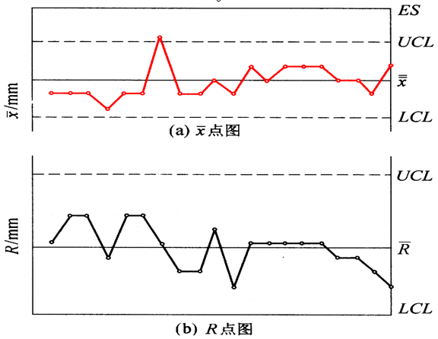
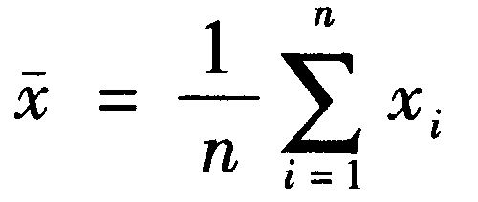
点图分析法——点图的形式
X — R点图：为了直接反映加工中系统性误差和随机误差随加工时间的变化趋势，实际常用样组点图代替个值点图，其中X-R点图应用最广。
以顺序加工的m个工件为一组，每一样组的平均值和极差是：
以样组序号为横坐标，
分别以X和R为纵坐标，
分布作出X点图和R点图。
R =x_{max}- x_{min}

Slide 36
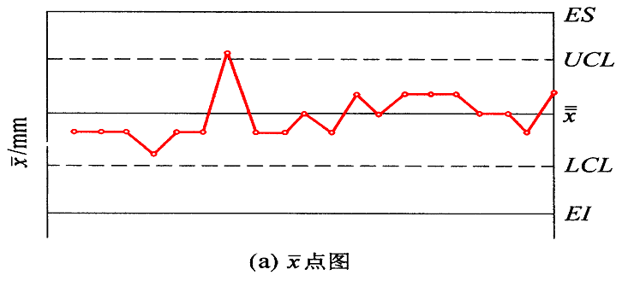
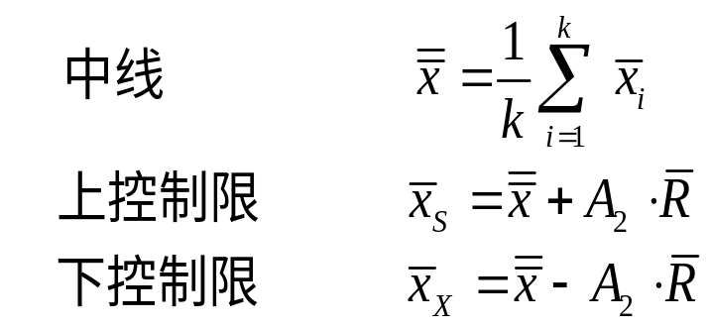
点图分析法——点图的形式
X — R点图
  X在一定程度上代表了瞬时的分散中心，故X点图主要反映系统性误差及其变化趋势。
UCL
LCL

Slide 37
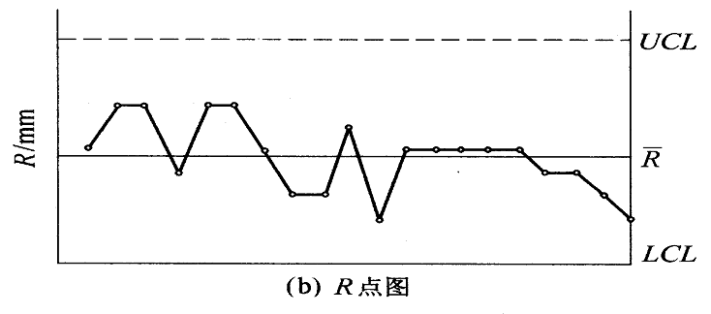
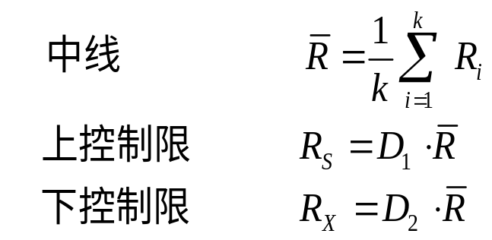
点图分析法——点图的形式
X — R点图
  R在一定程度上代表了瞬时的尺寸分散范围，故R点图可反映出随机件误差及其变化趋势。
R =x_{max}- x_{min}
UCL
LCL

Slide 38
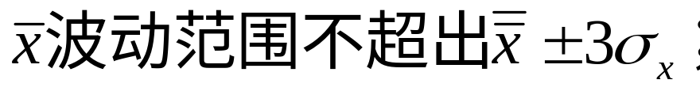
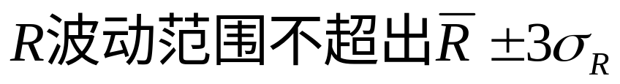
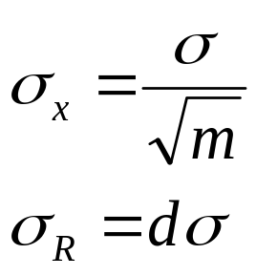
点图分析法的应用
工艺验证 ：判别工艺过程是否稳定。
  正常波动时，
统计质量控制

Slide 39


点图分析法的应用
点图分析
◆ 工艺过程稳定性
点子正常波动→工艺过程稳定；点子异常波动→工艺过程不稳定
UCL=21.89
CL=16.73
LCL=11.57
0
5
10
15
20
样组序号
◆ 稳定性判别
——没有点子超出控制限
——大部分点子在中心线上下波动，小部分点子靠近控制限
——点子变化没有明显规律性（如上升、下降倾向，或周期性波动）
同时满足为稳定
x 图
UCL=19.67
CL=8.90
LCL=0
0
5
10
15
20
样组序号
R 图
图

Slide 40
点图分析法的应用
生产过程不稳定的标志：
① 点子超出控制线或密集在控制线附近；
② 连续７点以上出现在中线一侧；
③ 明显规律性，如上升或下降倾向；
④ 点子有周期性波动

Slide 41
点图分析法的应用
◆根据点子分布情况及时查找原因采取措施
◆若极差R未超控制线，说明加工中瞬时尺寸分布较稳定。
◆若均值有点超出控制线，甚至超出公差界限，说明存在某种占优势的系统误差，过程不稳定。
◆若点图缓慢上升，可能是系统热变形；若点图缓慢下降，可能是刀具磨损。
◆采取措施消除系统误差后，随机误差成主要因素，分析其原因，控制尺寸分散范围。

Slide 42
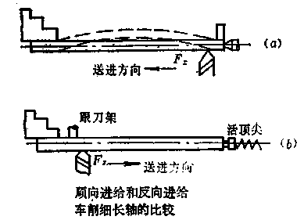
提高加工精度的措施
减少原始误差
  提高机床的几何精度，提高夹具、量具及工具本身的精度，减小工艺系统受力、热变形等。

Slide 43
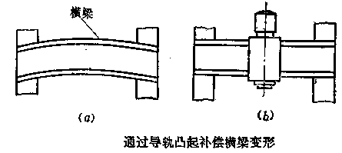
提高加工精度的措施
补偿原始误差
  人为造出新的原始误差补偿原有误差；
  尽量使两者大小相等、方向相反。

Slide 44
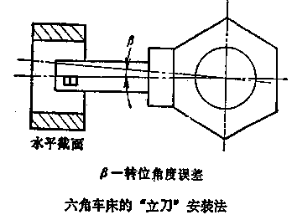
提高加工精度的措施
转移原始误差
  在一定条件下，将原始误差转移到误差非敏感方向或其它不影响加工精度的方向。

Slide 45
提高加工精度的措施
均分原始误差
  采用误差分组法，每组零件尺寸分散范围缩减为原有尺寸误差分散范围的1/n。
均化原始误差
  使局部较大的工艺系统误差在整个加工表面的影响相同。
就地加工法

Slide 46
例题及作业
P113开始 124,127,129,131,133,134,135,138,139,140,141,142,143,146,147,

